Slide 1
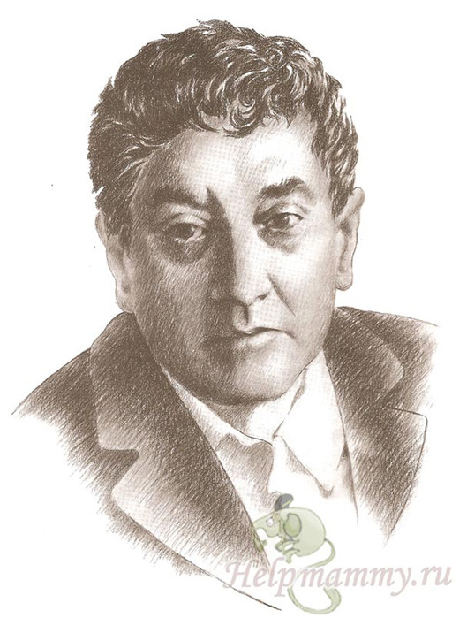
Ви́ктор Ю́зефович Драгу́нский
.
(1913 — 1972)

Slide 2
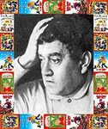
Родился 1 декабря 1913 года в Нью-Йорке, в еврейской семье эмигрантов из России. Вскоре после этого родители вернулись на родину и обосновались в Гомеле.
В 1925 году семья переехали в Москву.

Slide 3
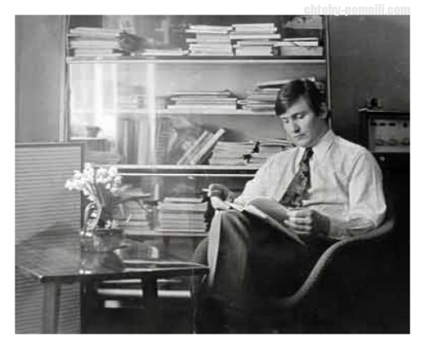
Виктору пришлось зарабатывать на жизнь самостоятельно. После школы он поступил учеником токаря на завод «Самоточка», затем в 1930 году устроился учеником шорника на фабрику «Спорт-туризм».

Slide 4
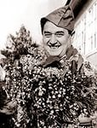
Одновременно Драгунский занимался литературной работой: писал фельетоны и юморески, придумывал интермедии, сценки, эстрадные монологи, цирковые клоунады. Сблизился с цирковыми артистами и даже какое-то время работал в цирке.
Во время Великой Отечественной войны Драгунский был в ополчении, затем выступал с фронтовыми концертными бригадами. В 1944 году работал клоуном в цирке.

Slide 5
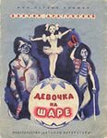
Произведения для детей

Slide 6
Широкую известность и большую популярность принесли Виктору Драгунскому детские юмористические рассказы о Дениске Кораблеве, объединенные в цикл общим названием «Денискины рассказы». (1966).
В этой книге 45 удивительных и забавных историй, случившихся с мальчиком Дениской.

Slide 7
« Не одного дня работы не для детей, ни одного ребёнка без радости».
Рассказы о Дениске автобиографичны: прототипом главного героя стал сын писателя Денис, в них были отражены некоторые действительные события жизни семьи.

Slide 8
Причина
«Причина»- какое удобное слово!
Оно выручает лентяя любого.
Оно объясняет,
Оно покрывает,
Оно от стыда и позора спасает.
Не сделал,
Забыл,
Тяжело,
Далеко…
Причину найдёшь –
И дыши глубоко!
С совестью мир,
Не запятнана честь…
Чего-то там нет,
Но причина-то есть!
Ребята, ребята,
Вы завтра – мужчины.
Не надо причин!
Не ищите причины!
( В.Викторов)

Slide 9
«Главные реки»,
Словарная работа
Прыть – быстрота, подвижность
Позор- бесчестье, стыд и срамота ( и срам) –позорище
Ловко- проворно, юрко, вертко
Сноровисто- удобно
Примчаться- прибежать, приехать
Вежливый- учтивый, корректный, предупредительный, любезный, деликатный, галантный
Бодро – молодцом, лихо, жизнерадостно
Продекламировать - прочитать
Влепить- поставить, ударить

Slide 10
«Что любит Мишка»
1.Назовите главных героев произведения.
2.А кто они друг другу?
3.Одинаковые ли у них интересы?
4.Как вы считаете, какова основная идея этого рассказа?
5.Какой совет вы могли бы дать Мишке?

Slide 11
Итог урока
1.С какими произведениями В. Ю. Драгунского вы познакомились?
2.К какому жанру литературы они относятся? ( литературные сказки или литературные произведения)
(Рассказ - это прозаическое произведение, небольшое по объему, с малым количеством действующих лиц. Изображенные в нем события проходят в небольшом временном промежутке.)

Slide 12
Писатель щедрый и радостный
Драгунский прожил одну, на редкость многообразную, насыщенную, напряжённую и цельную жизнь. Ему выпала редкая участь быть ни на кого не похожим, создать свой стиль и в жизни, и в творчестве.
Он был блестящим устным рассказчиком, интересно, по-своему "читал" людей, открывая в них порой такое, чего не видели те, кто стоял к ним ближе. Он не боялся распахнуться новому человеку, ощутив в нём родную кровь, и не боялся разрыва, если обнаруживал низость.
Ю. Нагибин

Slide 13
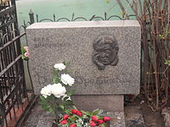
Писатель скончался
в Москве 6 мая 1972 года
Могила Драгунского на Ваганьковском кладбище Москвы.

Slide 14
Спасибо за внимание!

